Slide 1
SCREEN SPECIFICATION
LENZ Connect 画面仕様書
賃貸業者間流通プラットフォーム（tp-goodlife）／ 全38画面・63画面状態。各スライドに画面イメージと目的・利用シーンを記載しています。
38画面 / 63状態
共通 7
管理会社 33
仲介会社 23
JP / EN 2言語
LENZ DX Co., Ltd. · tp-goodlife · v1.0 · 2026/08/24

Slide 2
01
共通
認証・アカウント・通知・エラー — 全ユーザー共通の土台（5画面 / 7状態）

Slide 3
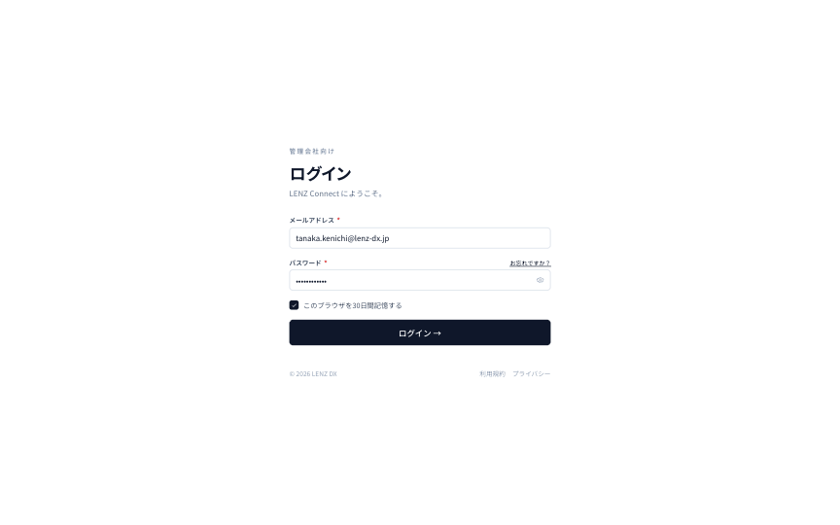
C1
ログイン
Login
共通
画面
優先度 MVP
目的
全ユーザーの入口。会社メールアドレスとパスワードで認証し、役割（管理会社／仲介会社）に応じたホームへ振り分ける。
利用シーン
始業時のサインイン。パスワード失念時の再設定導線もここから。
jp/common/01-login.html

Slide 4
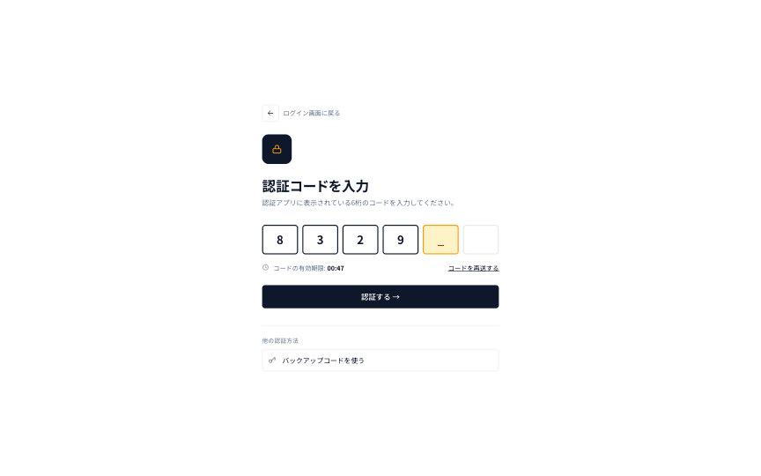
C2
MFA 認証
MFA Verification
共通
画面
優先度 MVP
目的
ログイン後の二段階認証。6桁のワンタイムコードで本人性を確認する。
利用シーン
新しい端末・ブラウザからのログイン時、および管理者権限アカウントの毎回ログイン時。
jp/common/02-mfa.html

Slide 5
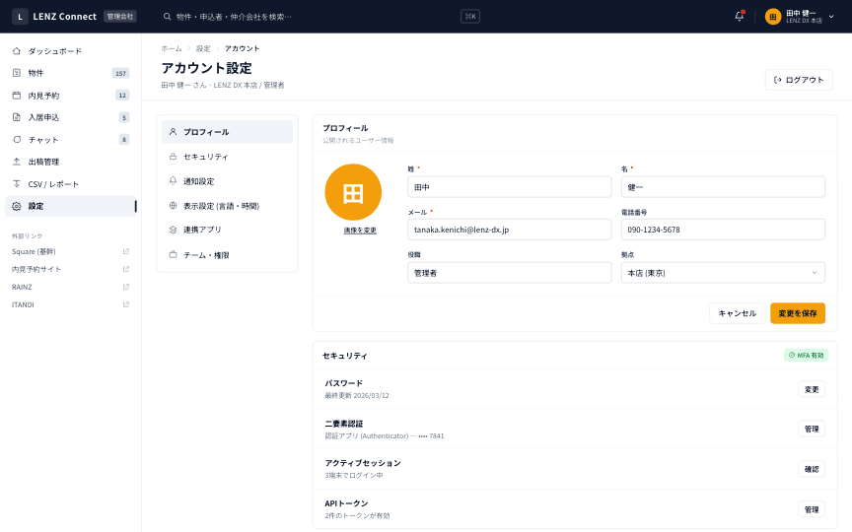
C3
アカウント設定
Account Settings
共通
画面
優先度 MVP
目的
プロフィール・通知設定・パスワード・言語（JP/EN）・連携アプリを本人が管理する。
利用シーン
担当変更・連絡先更新時、通知が多すぎる／届かない際の調整。
jp/common/03-account-settings.html

Slide 6
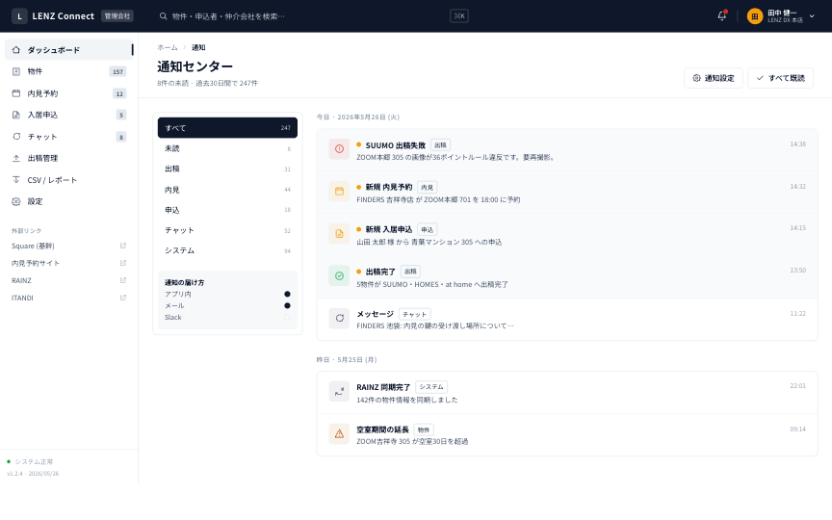
C4
通知センター
Notification Center
共通
画面
優先度 P2
目的
申込・内見・出稿エラー・チャットなど全通知を日付順に集約し、未読管理と該当画面への遷移を提供する。
利用シーン
朝一の未読確認、出稿エラー発生時の一次受け。
jp/common/04-notifications.html

Slide 7
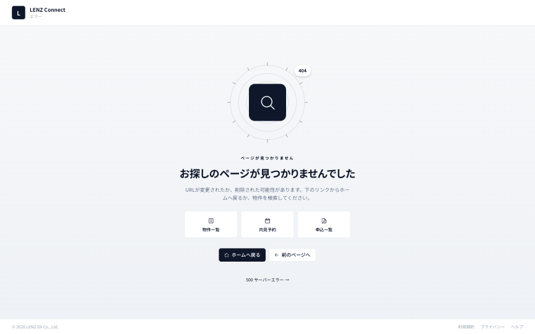
C5.1
404 ページが見つかりません
404 Not Found
共通
画面
優先度 MVP
目的
存在しない／削除済みURLへのアクセス時に、原因と復帰導線を提示する。
利用シーン
古いブックマーク、削除済み物件URLの共有リンクを開いたとき。
jp/common/05-error-404.html

Slide 8
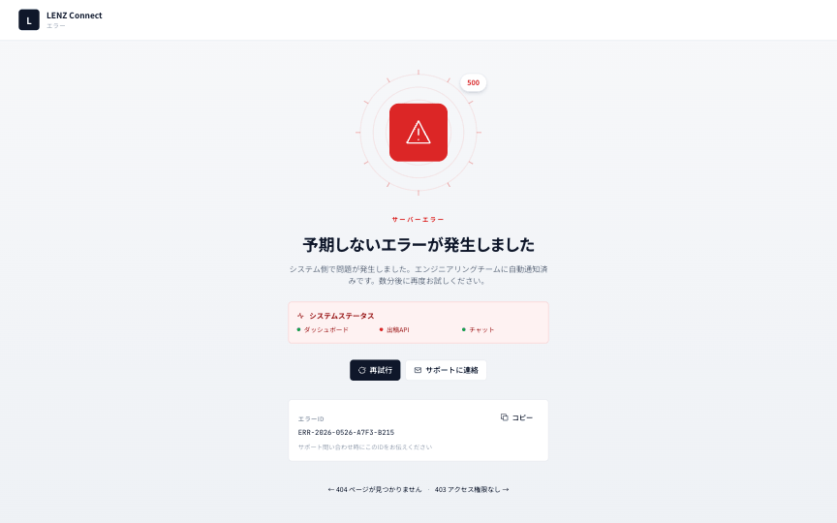
C5.2
500 サーバーエラー
500 Server Error
共通
画面
優先度 MVP
目的
サーバー側障害の発生をエラーIDとともに提示し、問い合わせ導線を示す。
利用シーン
外部連携・ジョブ基盤の一時障害時。エラーIDをサポートへ連絡。
jp/common/05-error-500.html

Slide 9
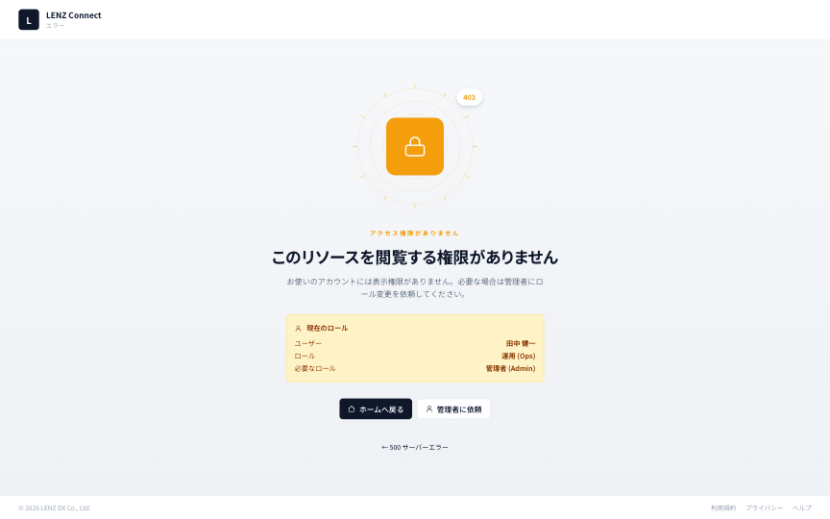
C5.3
403 アクセス権限なし
403 Access Denied
共通
画面
優先度 MVP
目的
権限のない機能・物件へのアクセスを拒否し、必要な権限と申請先を示す。
利用シーン
閲覧のみロールが出稿・承認画面を開いたとき、他社物件の直リンクを踏んだとき。
jp/common/05-error-403.html

Slide 10
02
管理会社
物件登録から出稿・内見・申込審査まで — 管理会社の業務基幹（20画面 / 33状態）

Slide 11
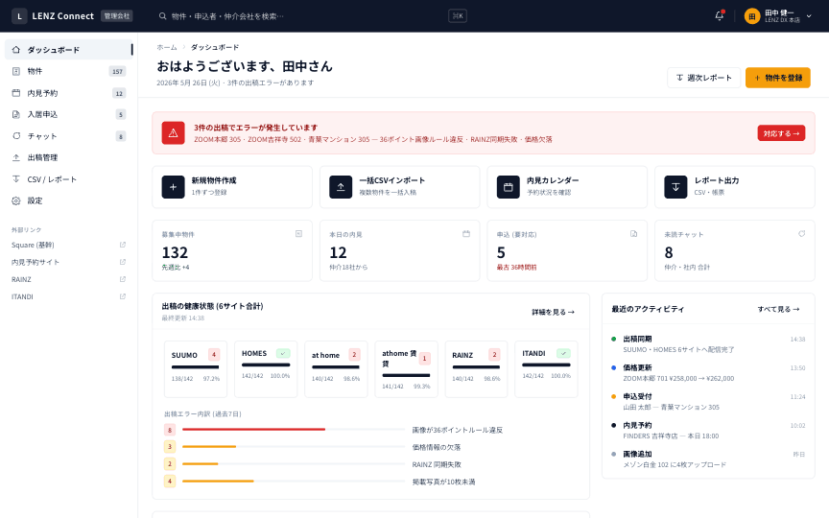
M1
ダッシュボード
Dashboard
管理会社
画面
優先度 MVP
目的
当日の要対応（申込・内見・出稿エラー・期限）を1画面に集約し、着手順を判断する。
利用シーン
始業時の状況把握。数字ではなく「今日やること」を起点にした導線。
jp/management/01-dashboard.html

Slide 12
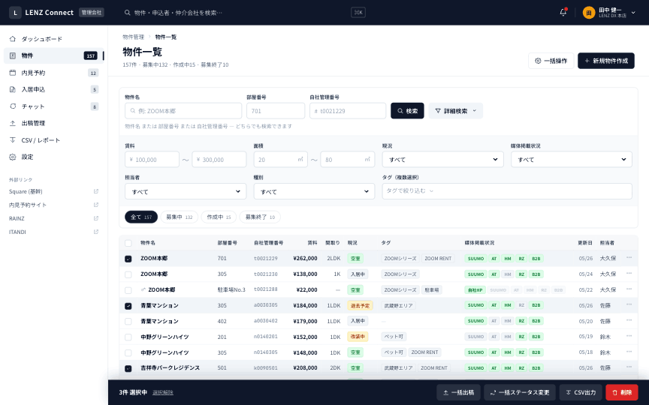
M2
物件一覧
Property List
管理会社
画面
優先度 MVP
目的
保有物件を条件検索・絞り込みし、掲載状態と入力充足度を一覧で把握。編集・出稿・一括操作の起点。
利用シーン
3,600件規模から対象を絞る日常業務。空室・掲載停止中・入力不備の抽出。
jp/management/02-property-list.html

Slide 13
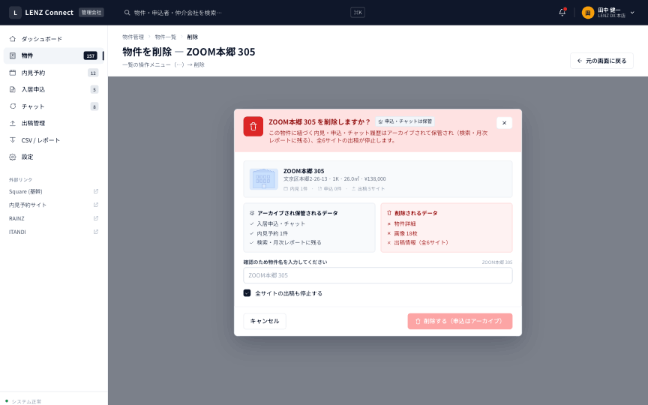
M2.a
物件削除モーダル (1件)
Delete Property Modal
管理会社
モーダル
優先度 MVP
目的
物件1件のアーカイブ確認。物件名タイプ入力による誤操作防止と、出稿の自動停止を明示する。
利用シーン
重複登録・登録ミスの整理。申込が紐づく物件は削除ガードで阻止。
jp/management/02-property-list-delete-modal.html

Slide 14
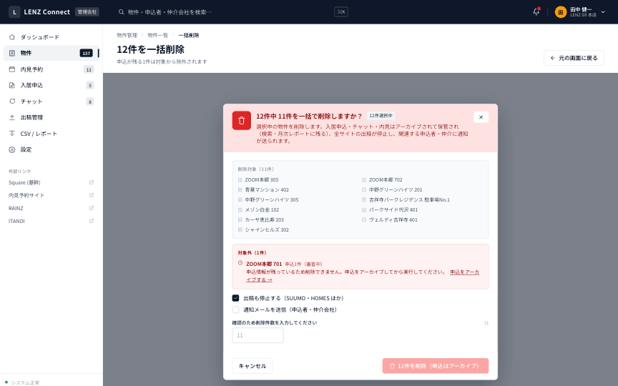
M2.b
一括削除モーダル
Bulk Delete Modal
管理会社
モーダル
優先度 MVP
目的
複数物件の一括アーカイブ。削除可能件数・除外件数（ガード）を明示してから実行する。
利用シーン
棟単位の管理終了、年度末の一括整理。
jp/management/02-property-list-bulk-delete-modal.html

Slide 15
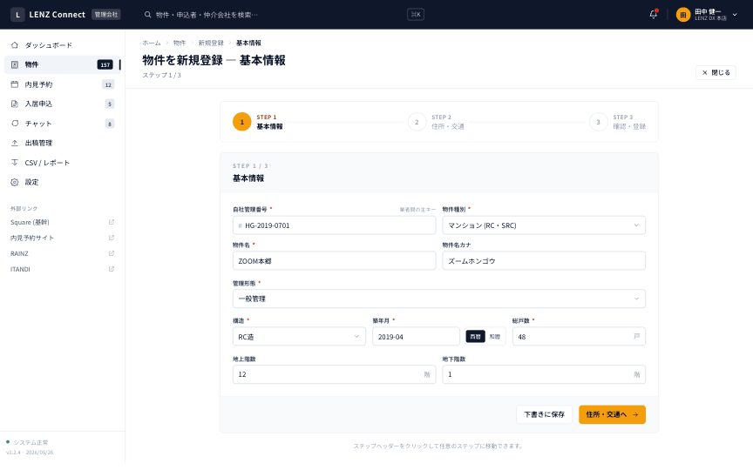
M3.1
物件新規 — 基本情報
New Property — Basics
管理会社
ステップ
優先度 MVP
目的
物件名・種別・築年月・構造など最小の基本情報を登録する第1段階。
利用シーン
新規受託時の初回登録。西暦／和暦の切替に対応。
jp/management/03-property-create-step1-basics.html

Slide 16
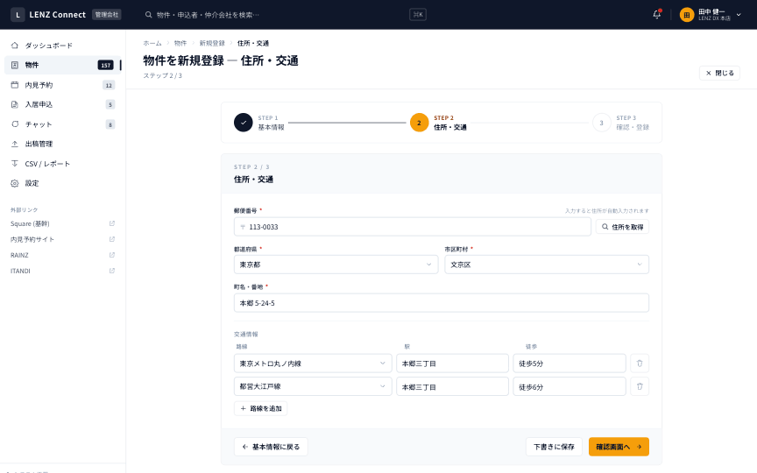
M3.2
物件新規 — 住所・交通
New Property — Address
管理会社
ステップ
優先度 MVP
目的
住所と地図座標、複数路線の最寄駅・徒歩分数を登録する第2段階。
利用シーン
郵便番号からの住所補完、路線を追加行で複数登録。
jp/management/03-property-create-step2-address.html

Slide 17
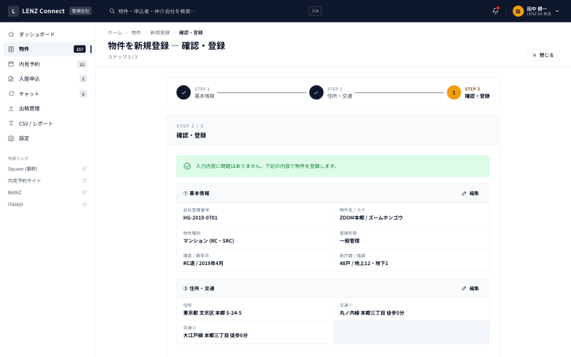
M3.3
物件新規 — 確認・登録
New Property — Confirm
管理会社
ステップ
優先度 MVP
目的
入力内容の最終確認と登録実行。登録後の次アクション（部屋・画像・出稿）を提示する。
利用シーン
登録完了後そのまま編集画面へ進む導線。
jp/management/03-property-create-step3-confirm.html

Slide 18
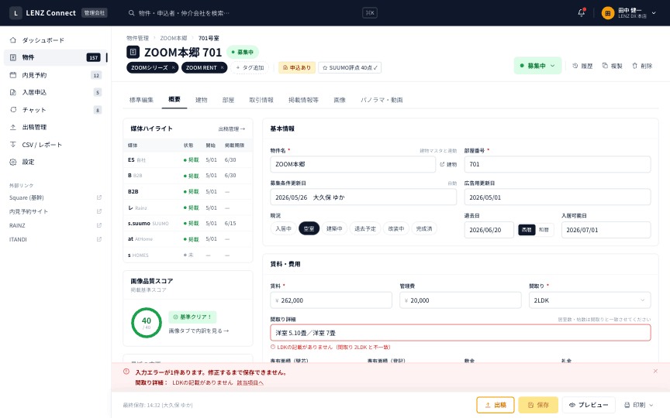
M4
物件編集 – 概要
Edit Property – Overview
管理会社
画面
優先度 MVP
目的
物件編集のハブ。掲載状態・入力充足・画像スコア・不備警告を俯瞰し、各編集タブへ分岐する。
利用シーン
日々のメンテナンス起点。固定ツールバーで保存・破棄・削除を常時操作可能。
jp/management/04-property-edit-overview.html

Slide 19
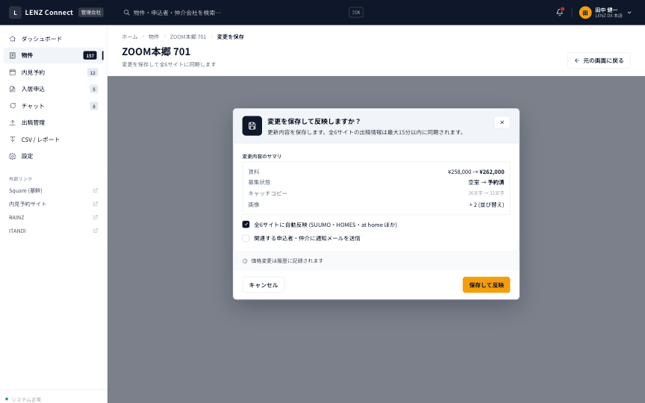
M4.a
編集 – 変更を保存モーダル
Edit – Save Modal
管理会社
モーダル
優先度 MVP
目的
変更内容の確認と、掲載中媒体への同期可否を選択して保存する。
利用シーン
賃料改定など掲載中物件の変更時。媒体反映のタイミングを制御。
jp/management/04-property-edit-save-modal.html

Slide 20
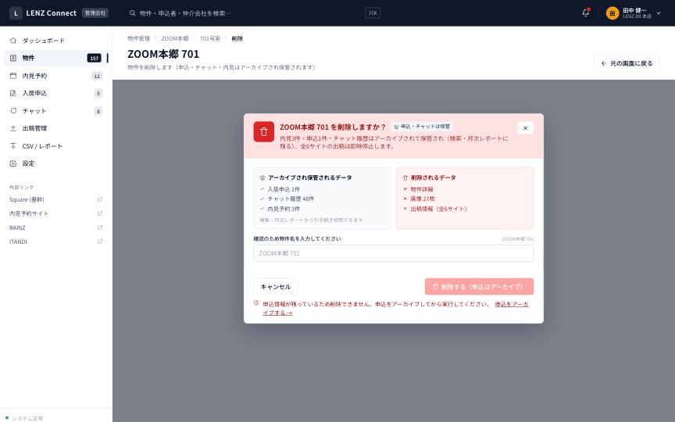
M4.b
編集 – 物件削除モーダル
Edit – Delete Modal
管理会社
モーダル
優先度 MVP
目的
編集画面からのアーカイブ確認。進行中の申込がある場合は削除をブロックする。
利用シーン
管理契約終了時。データは保持され復元可能。
jp/management/04-property-edit-delete-modal.html

Slide 21
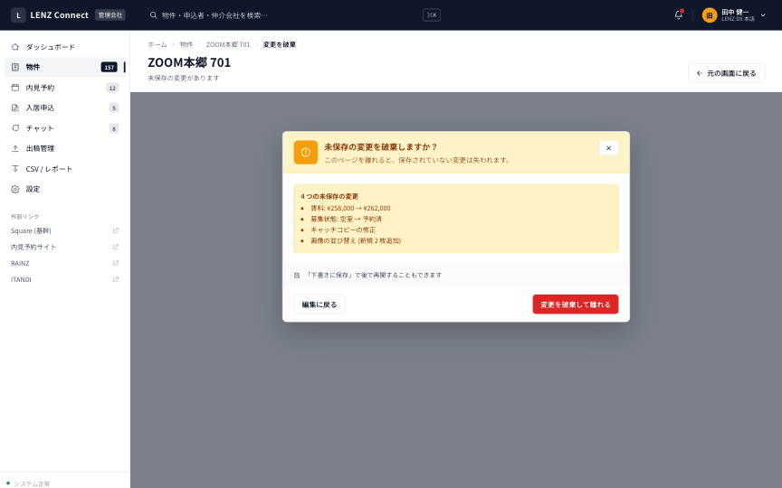
M4.c
編集 – 変更破棄モーダル
Edit – Discard Modal
管理会社
モーダル
優先度 MVP
目的
未保存の変更を破棄して離脱する確認。破棄対象の項目数を明示する。
利用シーン
誤編集の取り消し、他画面への離脱時の引き止め。
jp/management/04-property-edit-discard-modal.html

Slide 22
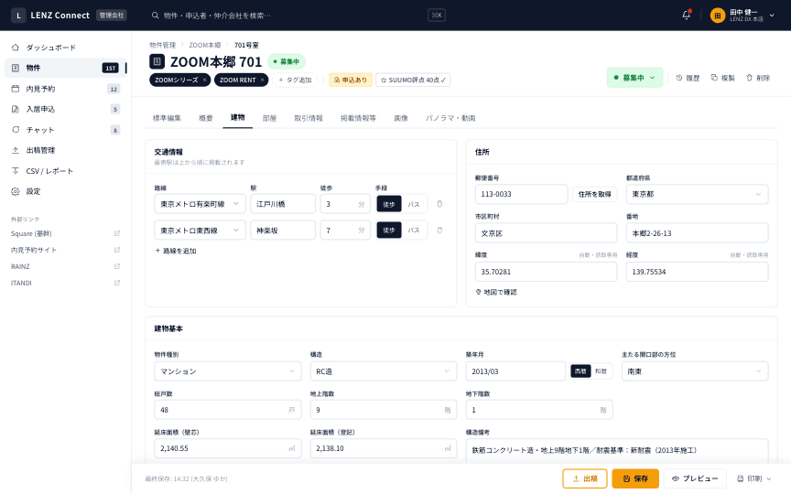
M5
物件編集 – 建物
Edit Property – Building
管理会社
画面
優先度 MVP
目的
棟単位の情報（構造・階数・総戸数・駐車場・交通）を編集する。
利用シーン
棟情報の一括更新。全部屋に共通反映される項目を集約。
jp/management/05-property-edit-building.html

Slide 23
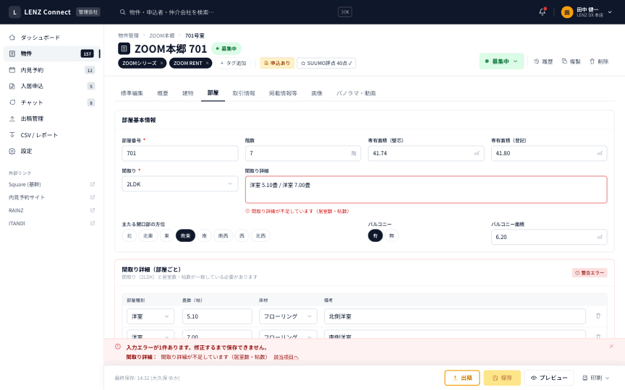
M5b
物件編集 – 部屋
Edit Property – Room
管理会社
画面
優先度 MVP
目的
部屋単位の情報（間取り・面積・向き・階・現況）を編集する。
利用シーン
退去・入居に伴う現況更新。立会後の内装状況の反映もここ。
jp/management/05b-property-edit-room.html

Slide 24
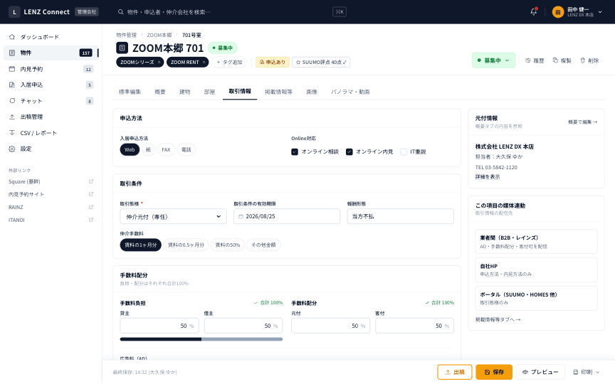
M6
物件編集 – 取引
Edit Property – Transaction
管理会社
画面
優先度 MVP
目的
賃料・共益費・敷礼・広告料・取引態様・入居条件など取引条件を編集する。
利用シーン
賃料改定、AD変更、オンライン内見／申込の可否設定。
jp/management/06-property-edit-transaction.html

Slide 25
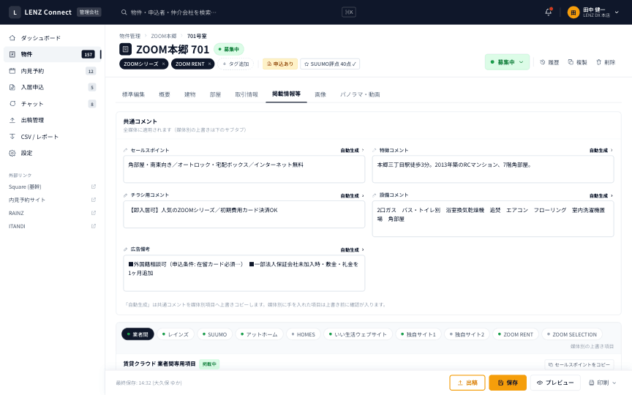
M7
物件編集 – 掲載情報
Edit Property – Listing Info
管理会社
画面
優先度 MVP
目的
媒体別（SUUMO／HOME'S／アットホーム／レインズ等）のキャッチコピー・紹介文・必須項目を編集する。
利用シーン
出稿前の媒体別チューニング。媒体ごとの文字数・必須項目チェック。
jp/management/07-property-edit-listing-info.html

Slide 26
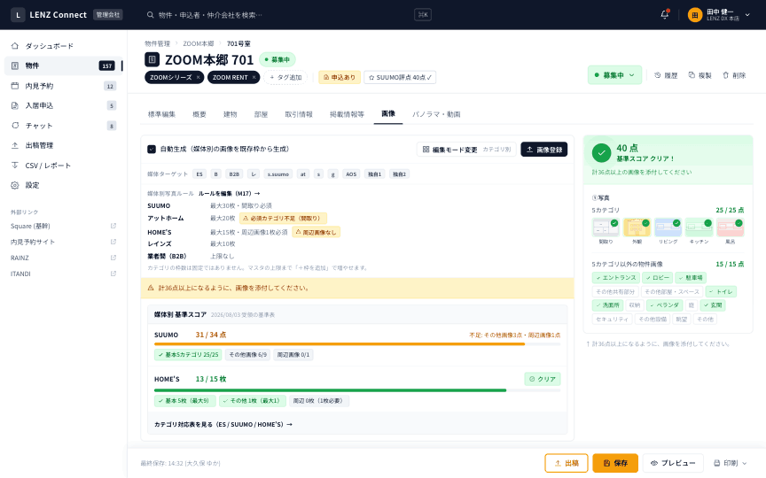
M8
物件編集 – 画像 (36ポイント)
Edit Property – Images
管理会社
画面
優先度 MVP
目的
物件画像の登録・並べ替え・カテゴリ付与と、36点スコアによる充足判定を行う。
利用シーン
出稿の前提条件。スコア不足のままでは出稿コントロールがブロックされる。
jp/management/08-property-edit-images.html

Slide 27
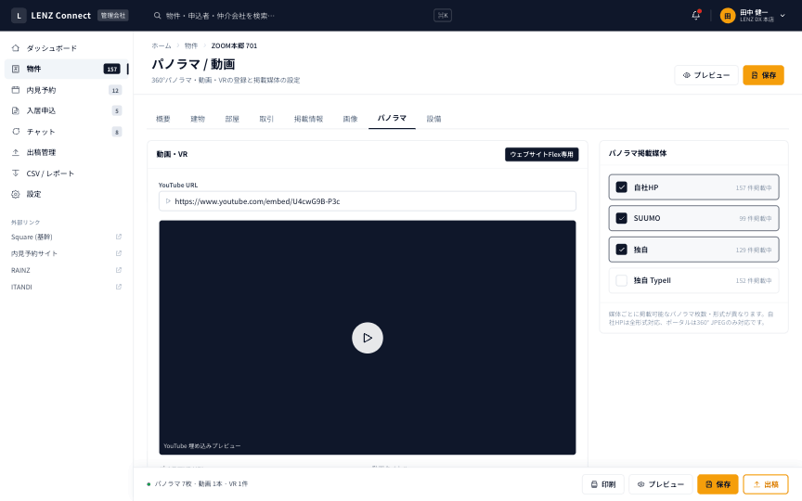
M9
物件編集 – パノラマ / 動画
Edit Property – Panorama
管理会社
画面
優先度 P2
目的
360°パノラマ・動画コンテンツの登録と、掲載媒体チャネルごとの公開可否を設定する。
利用シーン
オンライン内見・遠隔検討層への訴求強化。
jp/management/09-property-edit-panorama.html

Slide 28
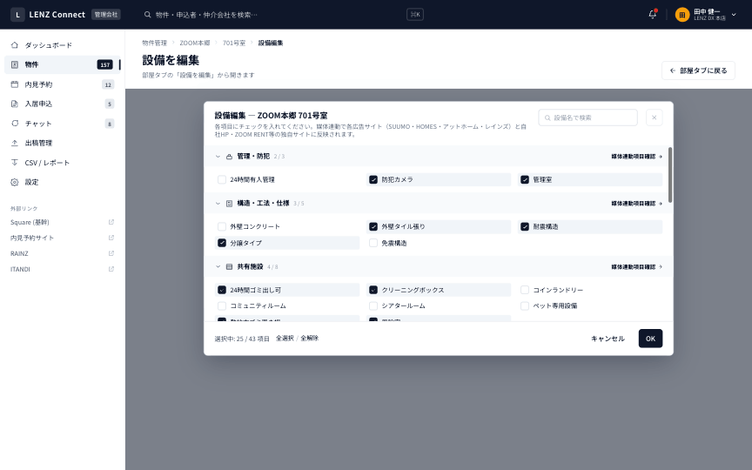
M10
設備編集モーダル
Equipment Modal
管理会社
モーダル
優先度 MVP
目的
カテゴリ別の設備マスタからチェック方式で設備を一括設定する。
利用シーン
設備は媒体の検索条件に直結。抜け漏れが反響数に影響するため一覧で確認。
jp/management/10-equipment-modal.html

Slide 29
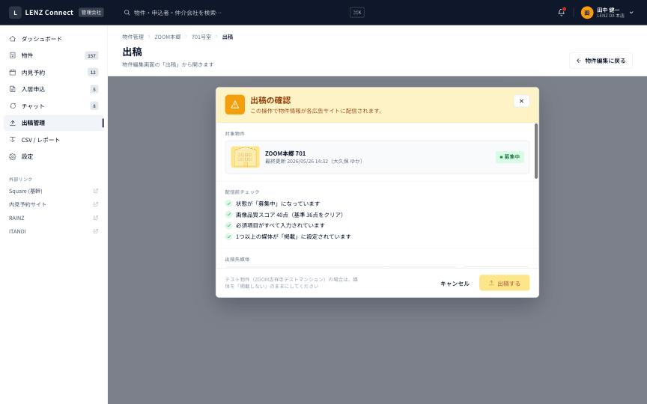
M11
出稿コントロール
Publish Controls
管理会社
画面
優先度 MVP
高リスク操作
目的
媒体ごとの出稿状態を一元管理。3条件の安全ゲート（必須項目・画像スコア・取引条件）を満たすまで出稿ボタンを無効化する。★高リスク操作
利用シーン
新規掲載・再掲載・非掲載の切替。誤出稿は媒体側の反響と信用に直結。
jp/management/11-publish-controls.html

Slide 30
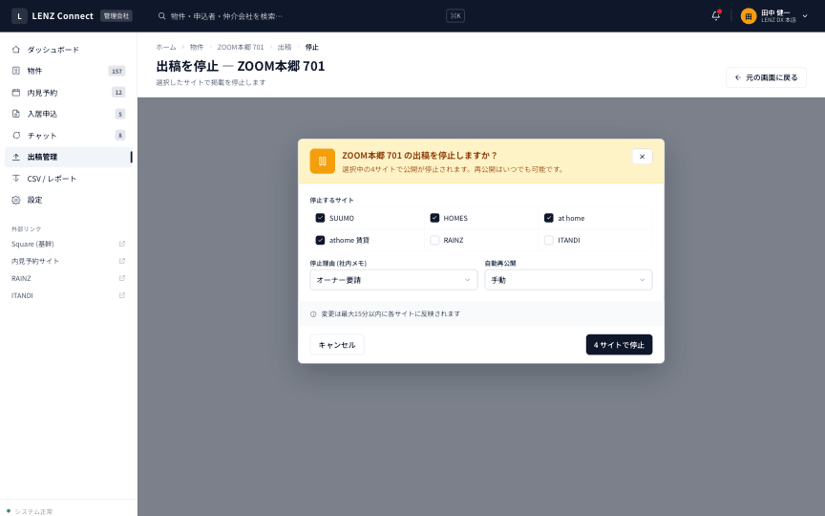
M11.b
出稿停止モーダル
Unpublish Modal
管理会社
モーダル
優先度 MVP
目的
掲載中媒体からの取り下げ確認。対象媒体と反映見込み時間を提示する。
利用シーン
成約時・募集停止時の即時取り下げ。
jp/management/11-publish-unpublish-modal.html

Slide 31
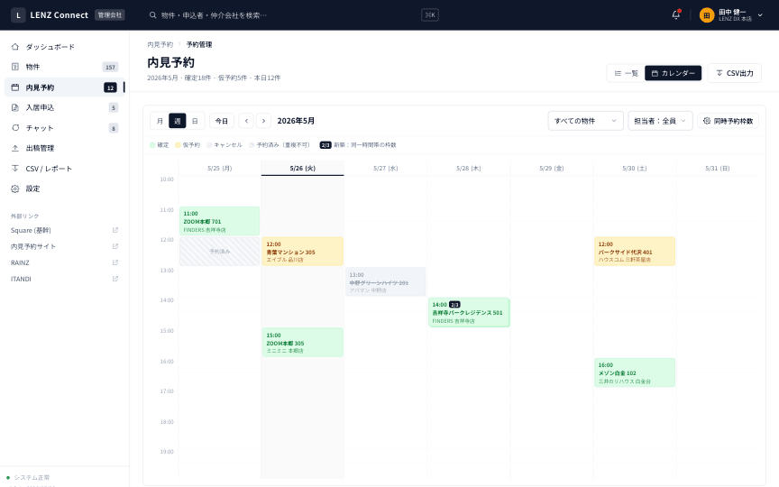
M12
内見予約 一覧+カレンダー
Viewing List + Calendar
管理会社
画面
優先度 MVP
目的
内見予約を週カレンダー／リストの両ビューで管理し、受付・変更・キャンセルを処理する。
利用シーン
仲介会社からの予約受付、鍵手配、重複枠の調整。
jp/management/12-viewing-list-calendar.html

Slide 32
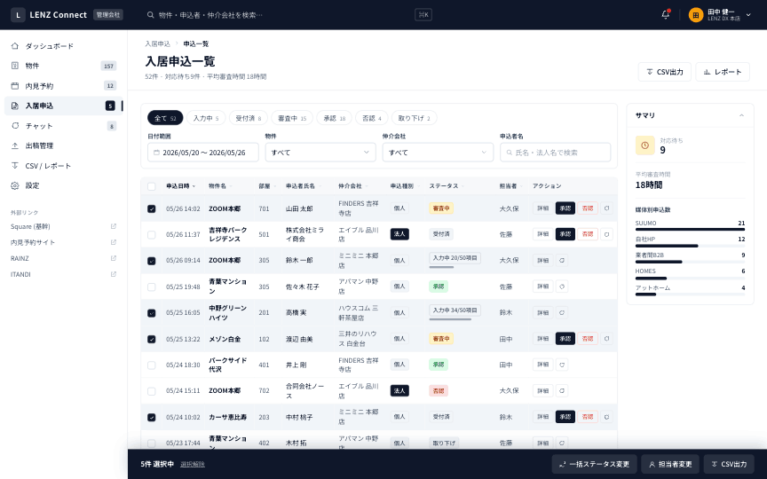
M13
入居申込 一覧
Application List
管理会社
画面
優先度 P2
目的
受信した入居申込をステータス別に一覧化し、滞留時間・要対応を可視化する。
利用シーン
審査キューの管理。長期滞留の検知と担当割り当て。
jp/management/13-application-list.html

Slide 33
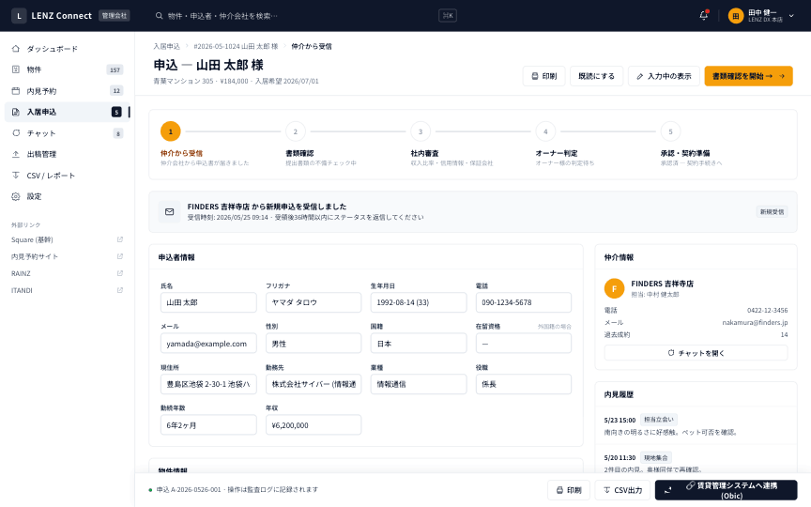
M14.1
入居申込 — 受信
Application — Received
管理会社
ステップ
優先度 P2
目的
申込内容の初回確認。申込者・物件・条件のサマリと受付判断を行う第1段階。
利用シーン
仲介会社からの申込着信直後の一次受け。
jp/management/14-application-detail-step1-received.html

Slide 34
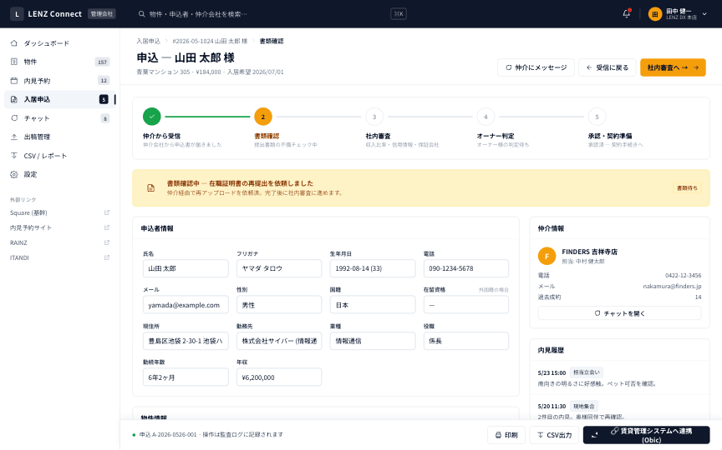
M14.2
入居申込 — 書類確認
Application — Doc check
管理会社
ステップ
優先度 P2
目的
提出書類の到着・不備をチェックし、不足書類の追完を依頼する第2段階。
利用シーン
身分証・収入証明の確認。不備は仲介会社へチャットで差し戻し。
jp/management/14-application-detail-step2-doccheck.html

Slide 35
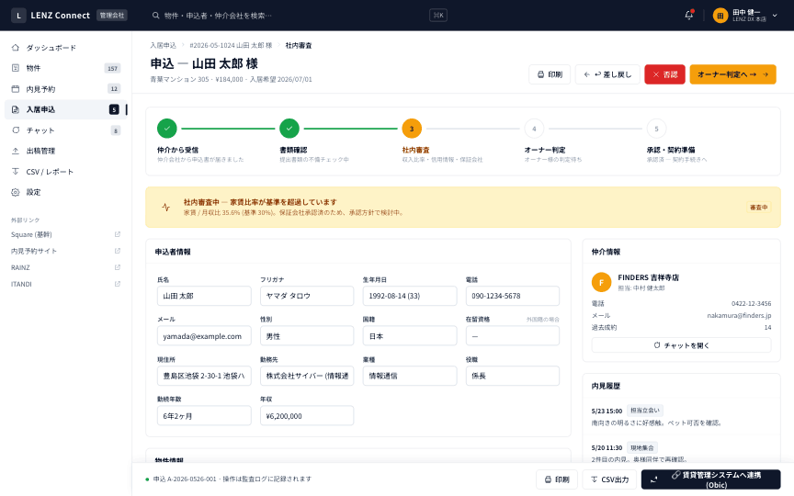
M14.3
入居申込 — 社内審査
Application — Internal review
管理会社
ステップ
優先度 P2
目的
社内基準による与信・条件審査。保証会社審査状況と合わせて判断する第3段階。
利用シーン
管理会社内の審査担当が承認可否の一次判断を行う。
jp/management/14-application-detail-step3-review.html

Slide 36
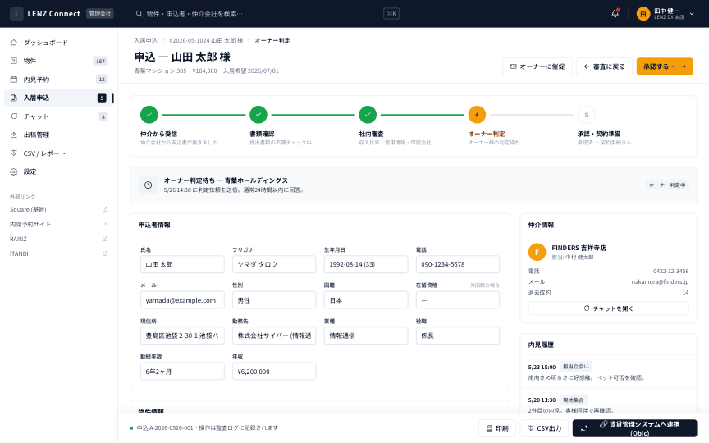
M14.4
入居申込 — オーナー判定
Application — Owner review
管理会社
ステップ
優先度 P2
目的
オーナーへの照会と回答記録。判定結果と条件付き承認の内容を保持する第4段階。
利用シーン
オーナー確認が必要な物件の意思決定記録。
jp/management/14-application-detail-step4-owner.html

Slide 37
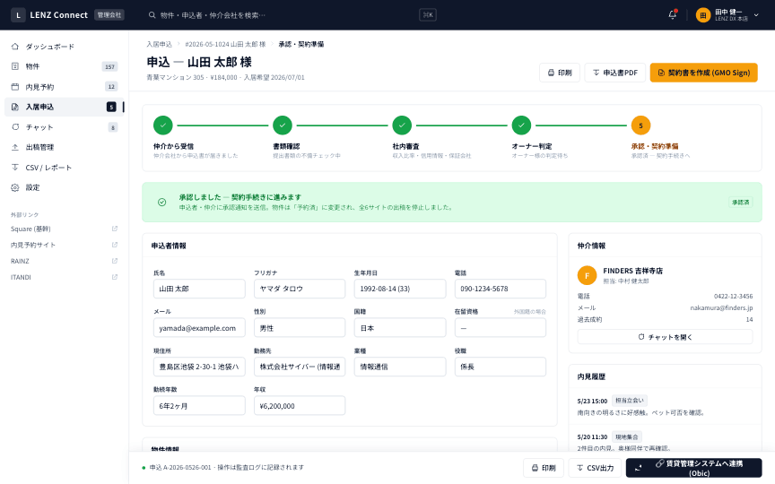
M14.5
入居申込 — 承認・契約
Application — Approved
管理会社
ステップ
優先度 P2
目的
承認後の契約手続き段階。電子契約の発行状況と契約予定日を管理する第5段階。
利用シーン
GMO Sign 送付、Obic ERP への契約データ書き戻し。
jp/management/14-application-detail-step5-approved.html

Slide 38
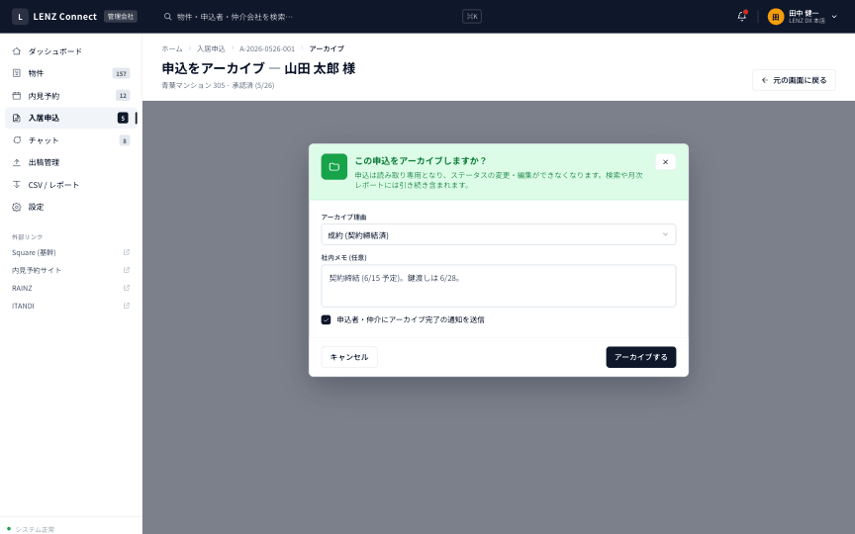
M14.c
申込 アーカイブモーダル
Archive Application Modal
管理会社
モーダル
優先度 P2
目的
完了・失注した申込をアーカイブし、一覧から外して履歴として保持する。
利用シーン
成約または取り下げ後の整理。監査ログには記録が残る。
jp/management/14-application-detail-archive-modal.html

Slide 39
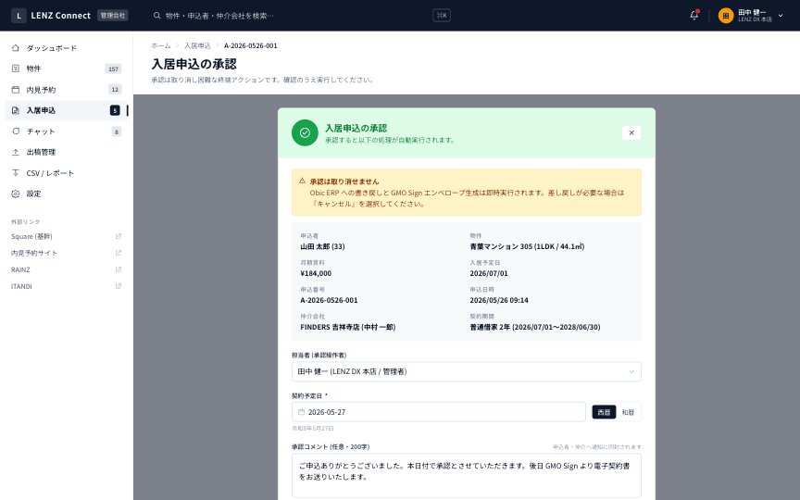
M14a
入居申込 承認モーダル
Approve Modal
管理会社
モーダル
優先度 P2
高リスク操作
目的
申込の最終承認。確認チェックと契約予定日の入力をゲートとし、承認と同時に電子契約・ERP連携・出稿停止を自動実行する。★高リスク操作
利用シーン
終端処理のため取り消し不可。二重確認と監査ログを必須とする。
jp/management/14a-application-approve-modal.html

Slide 40
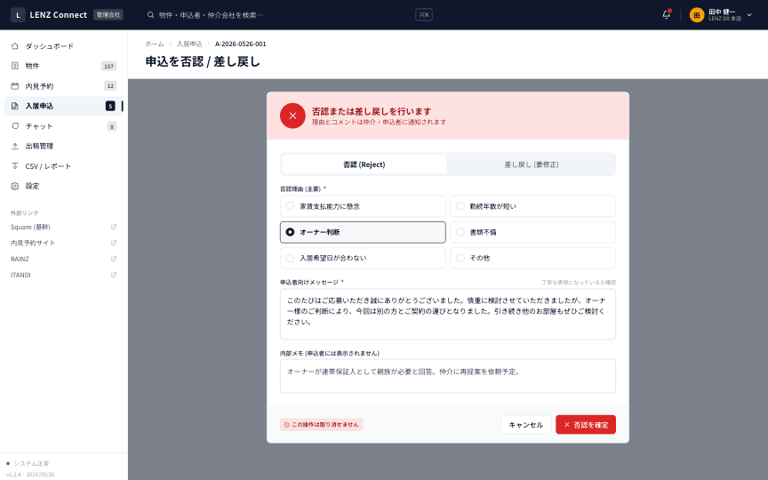
M14b
入居申込 否認モーダル
Reject Modal
管理会社
モーダル
優先度 P2
目的
否認または差し戻しの実行。理由選択とコメントを記録し、仲介会社へ通知する。
利用シーン
与信否決、書類不備による差し戻し。理由は統計にも利用。
jp/management/14b-application-reject-modal.html

Slide 41
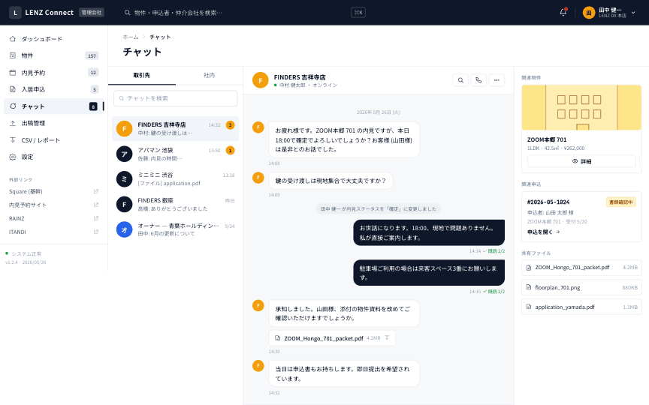
M15
チャット
Chat
管理会社
画面
優先度 P2
目的
仲介会社との取引先チャットと社内チャットを1画面で扱う。物件・申込への紐づけに対応。
利用シーン
内見調整、書類の追完依頼、社内の申送り。
jp/management/15-chat.html

Slide 42
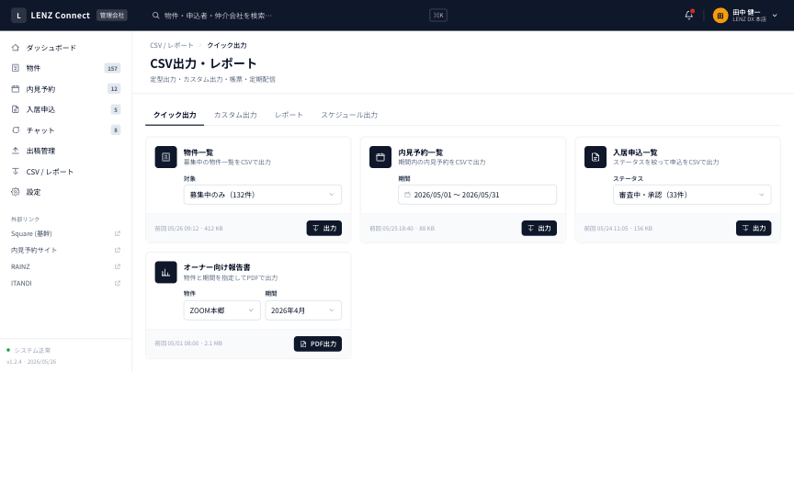
M16
CSV エクスポート
CSV Export
管理会社
画面
優先度 P2
目的
物件・申込・内見データの条件指定エクスポートと、テンプレート保存・取り込みを行う。
利用シーン
社内報告、媒体一括入稿、既存システムとのデータ受け渡し。
jp/management/16-csv-export.html

Slide 43
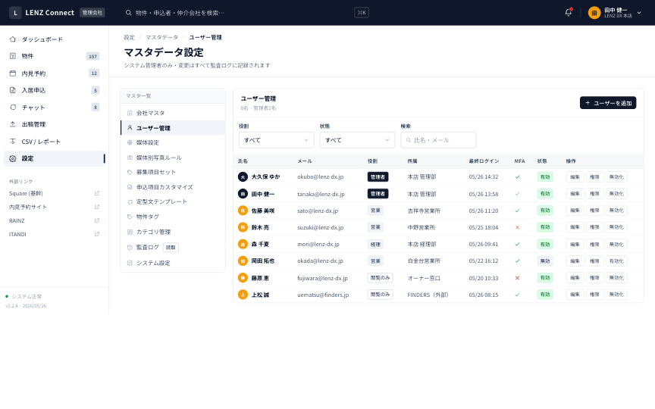
M17
マスタデータ設定
Master Data
管理会社
画面
優先度 P3
目的
ユーザー・ロール・取引先・設備／条件マスタ・媒体アカウントなど運用設定を管理する。
利用シーン
導入時の初期設定、入退社に伴う権限変更。
jp/management/17-master-data.html

Slide 44
03
仲介会社
Connect Square — 検索・内見・申込の仲介会社ポータル（13画面 / 23状態）

Slide 45
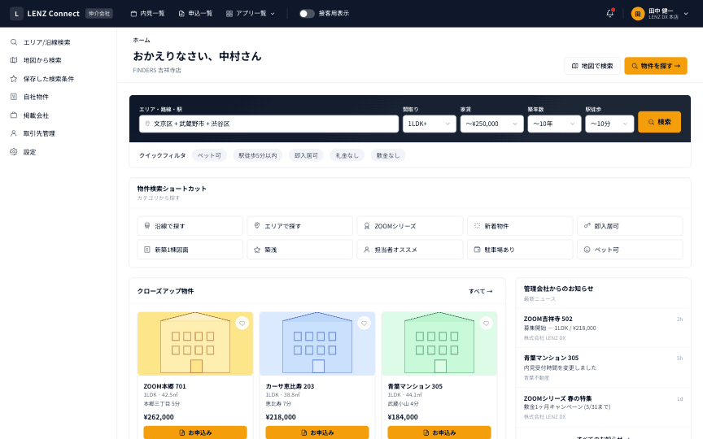
B1
ホーム
Home
仲介会社
画面
優先度 P2
目的
仲介会社の入口。検索ショートカット、管理会社からのお知らせ、新着・新築を提示する。
利用シーン
来店対応前の情報確認。KPI偏重をやめ「探す」導線を最短化。
jp/broker/01-home.html

Slide 46
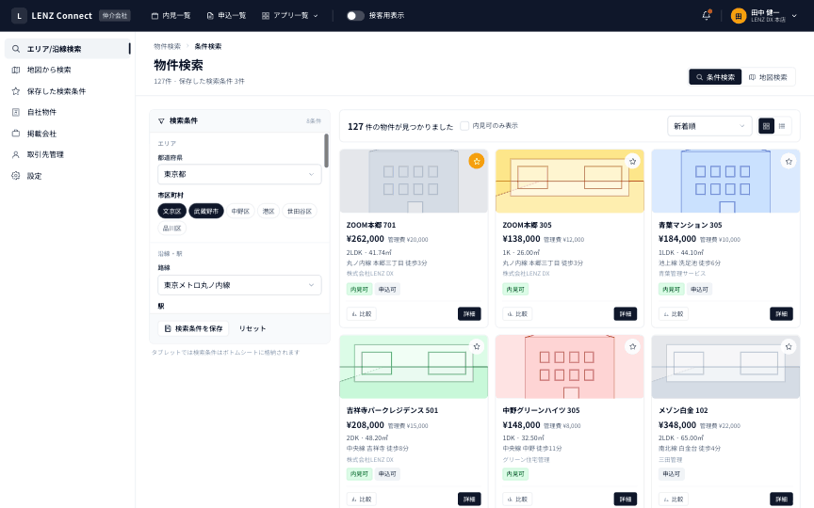
B2
物件検索 (絞り込み)
Search – Filters
仲介会社
画面
優先度 P2
目的
エリア・賃料・間取り・設備・タグなど詳細条件で物件を絞り込む。
利用シーン
来店ヒアリング内容をそのまま条件に落として候補を作る。
jp/broker/02-search-filter.html

Slide 47
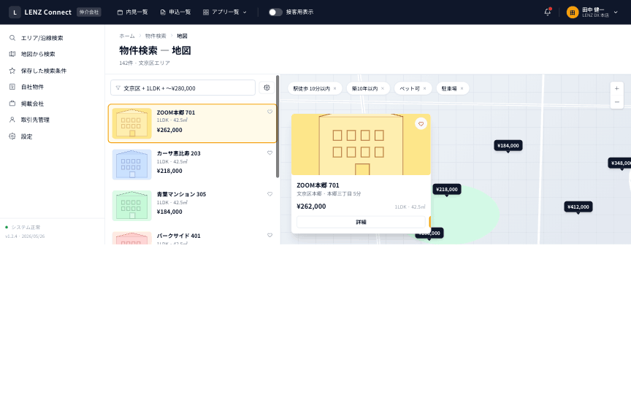
B3
物件検索 (地図)
Search – Map
仲介会社
画面
優先度 P2
目的
地図上でのエリア指定・クラスタ表示による物件探索。通勤・通学圏からの検討に対応。
利用シーン
エリア名が定まらない顧客との対面検討。
jp/broker/03-search-map.html

Slide 48
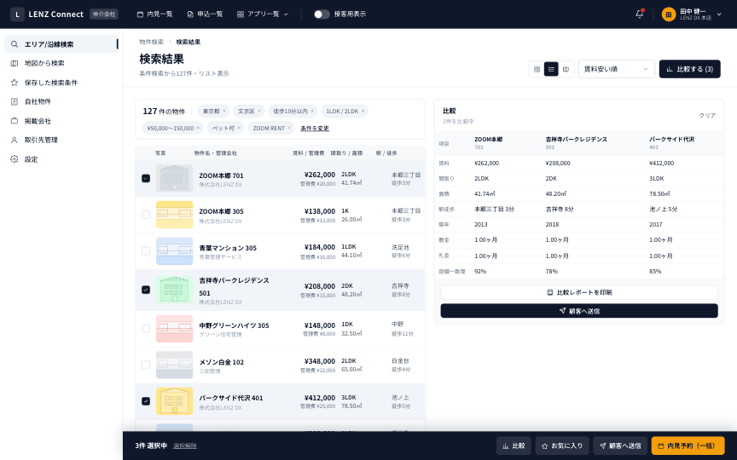
B4
検索結果
Search Results
仲介会社
画面
優先度 P2
目的
高密度テーブルで候補を比較。複数選択して比較パネル・一括資料出力・一括問い合わせを行う。
利用シーン
候補10〜30件から提案3件へ絞り込む実務。
jp/broker/04-search-results.html

Slide 49
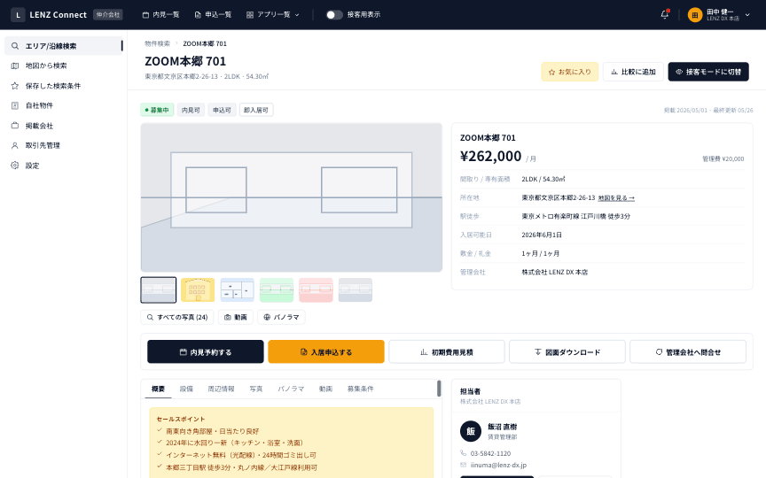
B5
物件詳細
Property Detail
仲介会社
画面
優先度 P2
目的
物件情報の中心ハブ。概要／取引条件／設備の3タブ構成で、内見予約・申込・接客モードへ分岐する。
利用シーン
提案物件の詳細確認と、そのまま次アクションへ接続。
jp/broker/05-property-detail.html

Slide 50
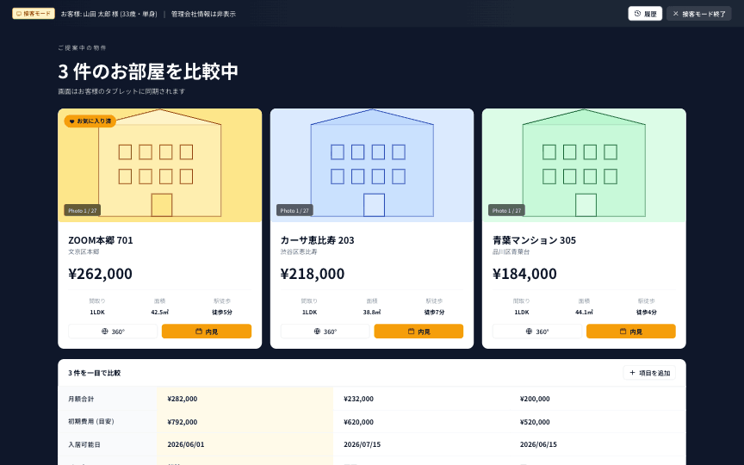
B6
接客モード
Customer-Service Mode
仲介会社
画面
優先度 P2
目的
顧客に見せる前提の表示モード。業者向け情報（AD・元付情報等）を隠し、写真と条件を大きく提示する。
利用シーン
カウンター・タブレットでの対面提案。
jp/broker/06-customer-mode.html

Slide 51
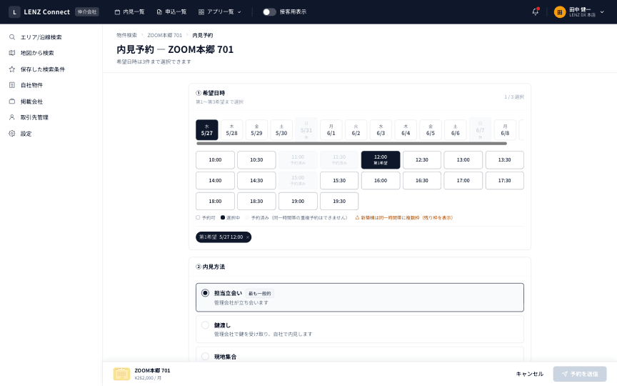
B7
内見予約 (申込フォーム)
Viewing Booking
仲介会社
画面
優先度 P2
目的
空き枠カレンダーから内見日時を選択し、同行者・鍵手配の要否を添えて予約する。
利用シーン
顧客と日程調整しながらその場で確定。
jp/broker/07-viewing-booking.html

Slide 52
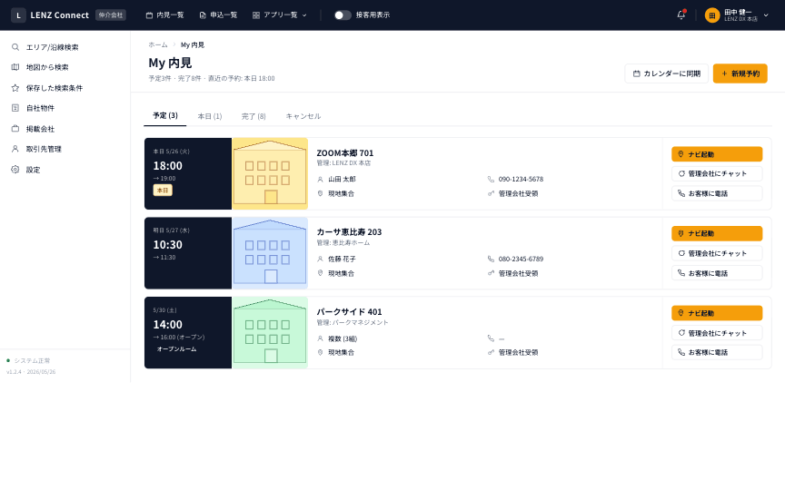
B8
My 内見
My Viewings
仲介会社
画面
優先度 P2
目的
自社が予約した内見の一覧と、当日の集合情報・鍵情報・変更／キャンセルを管理する。
利用シーン
当日の案内前確認、複数物件を回るルート確認。
jp/broker/08-my-viewings.html

Slide 53
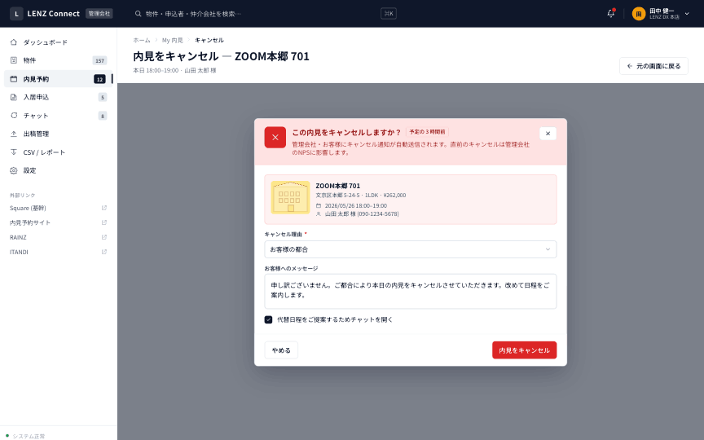
B8.a
内見キャンセルモーダル
Cancel Viewing Modal
仲介会社
モーダル
優先度 P2
目的
内見予約のキャンセル確認。理由選択と管理会社への通知を伴う。
利用シーン
顧客都合の直前キャンセル。枠は即時開放される。
jp/broker/08-my-viewings-cancel-modal.html

Slide 54
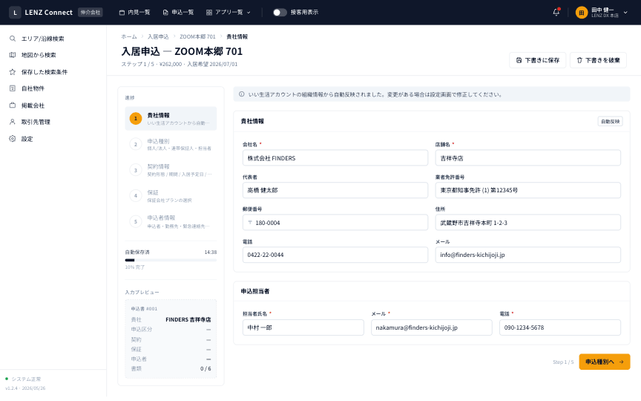
B9.1
入居申込 — ①貴社情報
Apply — Your firm
仲介会社
ステップ
優先度 P2
目的
申込元の仲介会社・担当者情報を確認する第1段階。組織情報から自動補完される。
利用シーン
入力負荷の削減。誤りがある場合のみ修正。
jp/broker/09-application-form-step1-applicant.html

Slide 55

B9.2
入居申込 — ②申込種別
Apply — Application type
仲介会社
ステップ
優先度 P2
目的
個人／法人、居住用／事業用など申込種別を選択し、以降の入力項目を分岐させる第2段階。
利用シーン
種別により必要書類と審査経路が変わる。
jp/broker/09-application-form-step2-work.html

Slide 56

B9.3
入居申込 — ③契約情報
Apply — Contract info
仲介会社
ステップ
優先度 P2
目的
契約開始希望日・入居予定者・同居人・引越理由など契約条件を入力する第3段階。
利用シーン
同居人は行追加方式。条件交渉の内容もここに記載。
jp/broker/09-application-form-step3-emergency.html

Slide 57

B9.4
入居申込 — ④保証
Apply — Guarantor
仲介会社
ステップ
優先度 P2
目的
保証会社プランの選択、または連帯保証人情報の入力を行う第4段階。
利用シーン
プラン別の初期費用と承認可能性を比較して選択。
jp/broker/09-application-form-step4-guarantor.html

Slide 58

B9.5
入居申込 — ⑤申込者情報
Apply — Applicant info
仲介会社
ステップ
優先度 P2
目的
申込者本人の詳細情報と本人確認書類・収入証明のアップロードを行う第5段階。
利用シーン
最も入力量が多い段階。下書き保存に対応。
jp/broker/09-application-form-step5-tenants.html

Slide 59

B9.6
入居申込 — (廃止/Step5へ統合)
Apply — Deprecated
仲介会社
ステップ
優先度 P2
目的
旧「書類アップロード」段階。Step 5 に統合済みで、旧URLの互換のみを担う。
利用シーン
既存リンクからの流入時に統合先を案内。実装対象外。
jp/broker/09-application-form-step6-documents.html

Slide 60

B9.d
申込 下書き破棄モーダル
Discard Draft Modal
仲介会社
モーダル
優先度 P2
目的
入力途中の申込下書きを破棄する確認。入力済み項目数とアップロード済み書類を明示する。
利用シーン
顧客都合で申込を取りやめた場合の後始末。
jp/broker/09-application-form-discard-modal.html

Slide 61

B10
入居申込 確認 / 送信
Application Confirm
仲介会社
画面
優先度 P2
目的
全5段階の入力内容を一覧で最終確認し、管理会社へ送信する。
利用シーン
送信後は管理会社側の審査キューへ入り、編集は差し戻し時のみ。
jp/broker/10-application-confirm.html

Slide 62

B11
My 申込
My Applications
仲介会社
画面
優先度 P2
目的
自社が送信した申込の進捗（5段階のどこか）と要対応を追跡する。
利用シーン
顧客への状況報告。滞留案件の督促起点。
jp/broker/11-my-applications.html

Slide 63

B11.a.1
取り下げ — 理由
Withdraw — Reason
仲介会社
ステップ
優先度 P2
目的
申込取り下げの理由を選択する第1段階。理由は管理会社側の統計にも反映される。
利用シーン
他物件成約、顧客都合など。最多理由を上位に配置。
jp/broker/11-my-applications-withdraw-step1-reason.html

Slide 64

B11.a.2
取り下げ — 詳細
Withdraw — Details
仲介会社
ステップ
優先度 P2
目的
取り下げの補足事項を記入する第2段階。管理会社への申し送りを添える。
利用シーン
再検討の可能性がある場合の意思共有。
jp/broker/11-my-applications-withdraw-step2-details.html

Slide 65

B11.a.3
取り下げ — 最終確認
Withdraw — Confirm
仲介会社
ステップ
優先度 P2
目的
取り下げの最終確認。取り消し不可である旨と、以降の再申込手順を提示する第3段階。
利用シーン
終端処理のため二重確認を設ける。
jp/broker/11-my-applications-withdraw-step3-confirm.html

Slide 66

B12
チャット (仲介側)
Chat (Broker side)
仲介会社
画面
優先度 P2
目的
管理会社とのチャット。物件・内見・申込に紐づけたスレッドで履歴を残す。
利用シーン
空室確認、内見日程調整、書類の追完連絡。
jp/broker/12-chat.html

Slide 67

B13
初期費用シミュレーター
Initial Cost Calculator
仲介会社
画面
優先度 P2
目的
敷金・礼金・保証料・火災保険等を含む初期費用を試算し、顧客共有用URLを発行する。
利用シーン
契約前の資金計画説明。条件を変えた複数パターンの比較。
jp/broker/13-cost-calculator.html

